Slide 1
KEK LC 計画推進委員会
2014-4-17

Slide 2
第25回・LC計画推進委員会
日時： 4月17日（木）13:00 ~ 17:00
場所： 3号館1階 セミナーホール
議 事
１．日本学術会議での審議状況 （相原委員：リモート）
２．リニアコライダー計画推進に関する状況 （鈴木機構長）
３．LCBおよび高エネルギー研究者会議報告 （駒宮委員）
４．リニアコライダー戦略会議からの報告 （山下委員）
５．KEK-LC推進室からの報告 （山本)
６．ILC CFS-ADI joint Meeting からの報告 （榎本委員・宮原氏）
７．ILC 準備段階における技術的準備課題・方策 （山本）
８．ディスカッション （全員）
次回： 6月１３日（金）
次次回： 9月16 日（火）

Slide 3
KEK-LC： FY2014 Plan
月 | LC定例 | LC・推進委 | KEK / 国内 | LCC / 国際 | AY @ KEK/JP
4 | 7, 14, 21, 28 | 17: LC推進委 | 7: 東北訪問 11: KEK メカワークショップ 15: ILCを学び考える会： e—e+ 源 （吉田） 23: ILC測定器月例会議 | 8-10: CFS-ADI joint mtg. (Tokyo) | 7-10(Tohoku/Tokyo) 11-21
5 | 5, 12, 19, 26 |  | 22: ILC測定器月例会議 | 12-16: AWLC14 @ Fermilab 19-2: EUCARD-II @ DESY 26-27; TYL(FJPPL) @ Bordeaux
6 |  | １３: LC 推進委 | 25: ILC測定器月例会議 | 2-6: TIPP-2014 (ILC Acc presentation) 8-10: LCC-visit China 16-20: IPAC-14 @ Dresden | 2-6, 12-13, 30
7 |  |  | 19-22: ILC 夏の合宿 | 2~9 : ICHEP @ Valencia 6: LCB, ICFA? 8: ICHEP, Industrial WS | 1-3 (RIKEN) 25-31
8 |  |  | 9-11: 日本加速器学会（青森） | 11-15: ASC-14 @ Charlotte 27-29: PosiPol meeting @ Ichinoseki | 1-4 (off: 11-22)
9 |  | ?? LC 推進委 | 14(?): KEK つくば一般公開 18-21: 日本物理学会秋期（素・宇：佐賀大） | 1-5: LINAC-14
10 |  |  |  | 6-10: LCWS-14 @ Beograd 27-30: ICFA Seminar @ IHEP
11 |  |  |  | (17-21: LHC-upgrade WS @ KEK) 21: CERN-KEK committee
12 |  | ?? LC 推進委 |  | 2-5: TTC @ KEK
1
2 |  | ?? LC 推進委 |  | 26-27: LCB-ICFA
3 |  |  | 21-24: 日本物理学会（早稲田大学）

Slide 4
ILC 推進準備室 （2014/１~、統括運営ユニットを立ち上げ、プロジェクトユニットは、立ち上げ準備中)
ILC 推進準備室
ILC Project Preparation Office
Director: KEK-DG
Deputy Director
プロジェクト・ユニット
- 加速器システム、 - 技術サポート、- 技術・国際連携
(Project Unit or Research Unit)
in charge of
Technical Development and Design Study including site-specific design study
推進統括・ユニット
（- 総務・経理・企画、 - 国際連携・障害・広報）
(Administrative Unit
or Management Unit)
In charge of project promotion and administration including coordination with laboratories and funding agencies in Japan as well as overseas

Slide 5
今年度のLC 計画推進室の運営
機構としての基本方針：
昨年度の運営（体制）を継続（当面）。
実質的に、LC 計画推進室が、加速器・共通研究施設、素核研と協力し、技術的準備活動（国際協力を含む）を推進・実働。
ILC 推進準備室・『ILC プロジェクトユニット』と、併設。
対外的なコーディネーションは、準備室・コーディネーションユニットが実働。
電話帳への掲載：
先端加速器推進部・LC 計画推進室： 今年度を継承
役割分担、アドバイザーを含み掲載（実質的な協力を示す。）
ILC 推進準備室・ILC プロジェクトユニット：
プロジェクトリーダーおよび副リーダのみ記載

Slide 6
先端加速器推進部・LC計画推進室 本日：アドバイザー打ち合わせ（本年度予算実施に関して）
室長 6234 山本明(4063)
副室長 6117 早野(4229)
副室長 5373 藤井(4447)
副室長 5685 設楽(4398)
CFS 6236 宮原(4535)・佐貫
ビジター 6233 （２０３号室・西側）
ILCコミュニケーター
6247 高橋(4365)・
小林(4727)
Web担当・庶務
6208 白形(4401)
アドバイザー
5689 山口(4091) 加速器主幹
5247 横谷(4478) 加速器設計
5465 山中(4889) CFF
5715 照沼(4023) ATF
5311 浦川(4227) 量子ビーム・電子、陽電子源
5676 榎本(4400) CFS
3114 加古(4325) SCRF空洞
5374 田内(4445) BDS, MDI
5688 道園(4641) RF Powe &, control
6110 久保(4454) ビームダイナミクス
5201 仲井(4324) Cryogenics
5371 宮本(4387) 測定器
5369 杉本(4631) 測定器・MDI
5370 大森(4630) 陽電子源、ILC 通信
5237 佐伯(4693) STF-COI
5715 奥木(4559) BDS
5315 黒田(4463) RTML

Slide 7
ILC in Linear Collider Collaboration
To prepare for the ILC project realization
・Detailed design study
・Cost-effective project realization
ICFA
Chair: TBD
FALC
Chair: Y. Okada
Program Adv. Committee
PAC – Chair: N. Holtkamp
Linear Collider Board
LCB – Chair: S. Komamiya
Regional Directors
B. Foster (EU)
H. Weerts (AMs)
A. Yamamoto (AS)
Linear Collider Collab. LCC Directorate
- Director: L. Evans
Deputy (Physics)
– H. Murayama
KEK
KEK
LC Project
Office
A. Yamamoto
Tech.
Board
ILC
– M. Harrison
- (Deputy) H. Hayano
CLIC
– S. Stapnes
Physics & Detectors
– H. Yamamoto
Acc.
Tech. S.
Acc. Design & Integration (ADI)
Technical Support
Phys. & Detector
To be linked to LCC-Phys

Slide 8
Pre-IL Accelerator Organization in LCC
LC Project Office (KEK)
ILC Project Management
Technical
Board
Baseline, Schedule
Cost, EDMS
SRF (Cavity , CM)
Accelerator Design & Integration
RF-Power and Cntl
Electron Source
Main Linac
Conventional Facilities
Cryogenic Support
Positron Source
Beam Delivery
Safety
Damping Rings
Machine-Detector Interface
Electrical Support
RTML & bunch compressor
Mechanical Support
Controls & Computing

Slide 9
KEK-LC
KEK-ILC Preparation Organization, proposed
(A. Yamamoto, Nov., 18, updated Dec. 15, 2013)
KEK LC Project Office
LCC -ILC
Tech. Baseline:
Schedule:
Cost:
EDMS:
Communication
Accelerator
Physics-Detector
Conv. Facility
& Siting
MDI
Phys. WG
Acc. Design & Integ.
Acc. Tech.
R&D WG
Main Linac
Civil Engineering
Sources
SRF Cavity/CM
Computing &
Network
D.R.
BDS
RF (HL/LL)
Utilities
Cryogenics
Others
RTML & B.D.
MDI
Safety
System Tests
ATF, STF2, & STF-COI
Electrical dev.
Mechanical dev.
Cnt’l & Computing

Slide 10
LCC-ILC Accelerator Organization (Plan-B’) ( under discussion, 3 Feb. 2014)
LCC-ILC Director: M. Harrison, Deputy: H. Hayano * KEK-LC : link to KEK LC Project Office
Sub-Group | Global Leader Deputy | KEK-LC Leader* Deputy | Sub-Group | Global Leader Deputy | KEK-LC Leader* Deputy
Acc. Design Integr. | EU AS-JP/KEK | KEK | SRF | AS-KEK AMs, EU-CERN (or EU ) | KEK KEK
Sources (e-, e+) | AMs AS-JP/KEK | JKEK KEK | RF Power & Cntl | AS-KEK (AMs), (EU) | KEK KEK
Damping Ring | AMs AS-JP/KEK | KEK | Cryogenics (incl. HP gas issues) | AS-KEK AMs, EU-CERN | KEK (KEK))
RTML | AS-JP/KEK (EU-CERN) | KEK | CFS | AS-KEK AMs, EU-CERN, | KEK (KEK)
Main Linac (incl. Bunch Compr. & Beam Dynamics) | AMs AS-KEK | KEK | Safety (Rad. safety & others) | AS-KEK (AMs), (EU-CERN) | KEK (KEK)
BDS | EU-CERN, (or AMs, or EU) AS-JP/KEK | KEK | Electrical Support (Power Supply etc.) | TBD | TBD
MDI | EU As-JP/KEK | KEK | Mechanical S. (Vac. & others) | TBD | TBD
 |  |  | Domestic Program, Hub Lab. Facilities | TBD | KEK KEK
Major Tasks: Fix technical design parameters to be optimized, and reflect them to CFS design optimization, within a few years.

Slide 11
LCC-ILC Accelerator Organization (Plan-B’’’) ( under discussion, 17 April., 2014,and to be authorized at AWLC-14, May 2014)
LCC-ILC Director: M. Harrison, Deputies: N. Walker and H. Hayano *KEK LC Project Office Head: A. Yamamoto
Sub-Group | Global Leader Deputy/Contact p. | KEK-Leader* Deputy | Sub-Group | Global Leader Deputy/Contact Persons | KEK-Leader* Deputy
Acc. Design Integr. | N. Walker (DESY) K. Yokoya(KEK) | K. Yokoya | SRF | H. Hayano (KEK) C. Ginsburg (Fermi), E. Montesinos (CERN) | H. Hayano Y. Yamamoto
Sources (e-, e+) | W. Gai (ANL) M. Kuriki (Hiroshima U.) | J. Urakawa T. Omori | RF Power & Cntl | S. Michizono (KEK) TBD (AMs , EU) | Michizono T. Matsumoto
Damping Ring | D. Rubin (Cornell) N. Terunuma(KEK) | N. Terunuma | Cryogenics (incl. HP gas issues) | H. Nakai: KEK T. Peterson (Fermi), D. Delikaris (CERN) | H. Nakai Cryog. Center
RTML | S. Kuroda (KEK) A. Latina (CERN) | S. Kuroda | CFS | A. Enomoto (KEK) V. Kuchler (Fermi), J. Osborne (CERN), | A. Enomoto M. Miyahara
Main Linac (incl. B. Compr. & B. Dynamics) | N. Solyak (Fermi) K. Kubo (KEK) | K. Kubo | Radiation Safety | T. Sanami (KEK) TBD (AMs, EU) | T. Sanami T. Sanuki
BDS | G. White (SLAC), R. Tomas (Cern) T. Okugi(KEK) | T. Okugi | Electrical Support (Power Supply etc.) | TBD | TBD
MDI | K. Buesser (DESY) T. Tauchi (KEK) | T. Tauchi | Mechanical S. (Vac. & others) | TBD | TBD
 |  |  | Domestic Program, Hub Lab. Facilities | TBD | H. Hayano T. Saeki
Major Task: Fix technical design parameters to be optimized, and reflect them to CFS design optimization, within a few years.

Slide 12
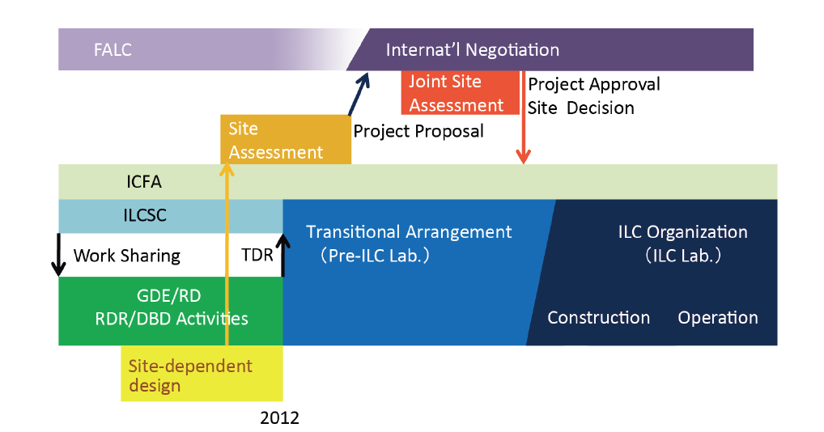
ILC Time Line: Progress and Prospect
Expecting: 3+2 year

Slide 13
東北訪問計画 (3/18. 4/7）
KEK LC Project Office (3/18)
第一回訪問(2/5)での意見交換内容の確認
加速器詳細設計の前提となるILC 候補地域・地理（地下）情報の絞り込み
CFS-ADI meeting @ Tokyo, ALCW-14(@ Fermilab）にむけた報告内容の調整
CFS-MDI + KEK-LC Project Office (4/7)
CFS-ADI meeting (4/8-10) に先立ち、IR 地点に焦点を絞った現地状況確認

Slide 14
加速器詳細設計の前提となる 地点（地下）データ
近く公開（する事を検討中の）パラメータ
ILC加速器ビーム衝突点の３次元位置データおよび線形加速器ライン方向
北緯、東経、高度（地下深度）
アクセストンネル、縦シャフト等の大凡の長さ、こう配、最低曲率等、配線、配管、輸送の限界条件 （地上施設が特定される詳細情報等は含まない）
パラメータの提供先
LCC Collaboration : ILC 加速器、装置設計貢献者
LCC施設関係グループ（限定）と東北地域で共有パラメータ
地質調査、立地調査に基づく技術パラメータ
パラメータは、ILC-EDMS に格納、厳重に管理

Slide 15
3/18: 東北訪問

Slide 16
3/18: 東北訪問 (東北大学、岩手県、宮城県、東北ILC 推進協議会） - 以下、ご了解頂きました -
→ x y +/- 1 km

Slide 17
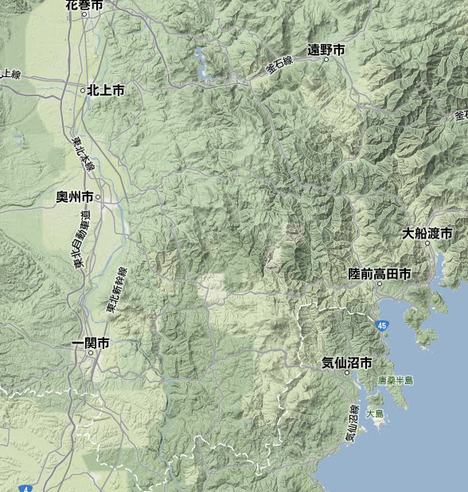
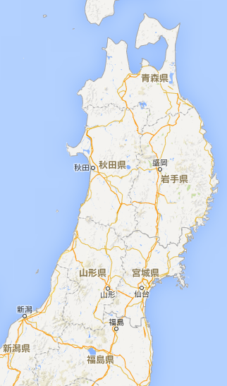
ILC Candidate Location: Kitakami Area
Ofunato-City
Oshu-City
kesennuma-City
Ichinoseki-City
IP Region

Slide 18
“Protection Rings”
World
Web Release
ILC EDMS Users
ILC_CFS
ILC_Kitakami-Site
CFS EDMS Users
ILC_CFS_Internal
Kitakami EDMS Users
ILC_Kitakami-Site_Internal
（地下トンネル位置情報）
（アクセス経路等）
（地上情報）

Slide 19
CFS-ADI Joint Meeting
日時： 4/8~4/10
場所： 東京（本郷)
目的：
加速器／要素システム設計とCFS 設計の詰めるべきパラメータを議論。
この為のキックオフミーティング
5/12 ~ のAM-LC Workshop (@ Fermilab) に備える
アジェンダ
4/8~4/9 : ADI（MDI 含む）, TS –CFS 間の議論
4/10: 今後の取り組みについての議論
https://agenda.linearcollider.org/conferenceDisplay.py?confId=6342

Slide 20
CFS-ADI Joint Meeting https://agenda.linearcollider.org/conferenceDisplay.py?confId=6342

Slide 21
Motivations and Objectives
This meeting will examine the scope of the pre-project CFS work, the schedule, and resources. The detector hall concept at the proposed site, and the impact of energy phasing will also be addressed. The pre-project CFS timeline will likely drive many aspects of the accelerator design work in the next few years thus it is important to understand these constraints.
In order to derive a site dependent ILC design and address long lead-time CFS activities then we need to assess what design information needs to be available to the CFS group and when. The ILC technical design in the TDR relied on a generic site description which is inadequate to proceed much further in the site layout.

Slide 22
Subjects to be discussed
Radiation Safety and Inputs to CFS Design
Global Coordination
Technical issues prioritized
Plan for the year 2014
Cryogenics Safety and Inputs to CFS Design
Global Coodination
Technical issues prioritaized
Plan for the year 2014

Slide 23
Radiation Safety
Coordination
Global Leader: T. Sanami (KEK)
Global coordination should be important for establishing the safety design guidelines
Contact Persons anticipated from: AMs and EU
Practical experience important from
SLAC, DESY-FLASH experiences, and CERN experiences,
An opportunity
“Task-Force on Shielding Aspects of Accelerators, Targets and Irradiation Facilities” – SATIF-12
https://indico.fnal.gov/conferenceDisplay.py?confId=7469
http://indico.fnal.gov/event/SATIF12-14
T. Sanami to participate the meeting, and will try to contact world-wide experts.
Work during AWLC2014
It will be hard for T.S. to visit twice the US in the same month,
Some homework may be given, based on the task force meeting above.

Slide 24
Americas Workshop on Linear Colliders 2014 http://www.linearcollider.org/awlc14/
期日： 5/12-16
場所： Fermilab
出張旅費：日米協力旅費から支出ご協力を、お願い（--> 早野さん）
＊KEK-LC推進室として、出席をお願いしたい方々
(もちろん、さらに多くの皆様のご参加を願っております）：
ILC Technical Board Member （早野、照沼、山本Y）：できる限り全日(4/8~10)
CFS 関係者： 榎本、宮原、佐貫
横谷、栗木、浦川、大森、内藤（孝）、黒田、久保、奥木、
田内、道園／松本、仲井／低温セ、（佐波）、佐伯
藤井、宮本、杉本、他（物理・測定器関係については、藤井さんに調整お願い）

Slide 25
2014 ILC夏の合宿
2014 ILC Summer Camp
日程： ７月１９日（土曜日）〜７月２２日（火曜日）、三泊四日
Date: 1９/July(Sat) - 22/July(Tue)
Host: Hiroshima Univ.
場所： 鳥取県関金温泉、グリーンスコール関金
Venue: Hotel Green-Squalle Sekigane, Sekigane Onsen, Tottori
http://www.green-squalle.net/index.html
７月１９日の午後開校 (Open 19/July afternoon)
７月２２日の昼に閉校 (Close 22/July noon)
一泊二食８０００円程度（詳細未定）(about 8000 Yen/night)
All lectures will be given in Japanese

Slide 26
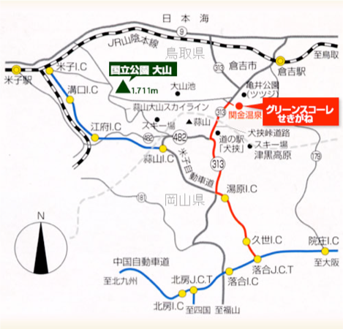
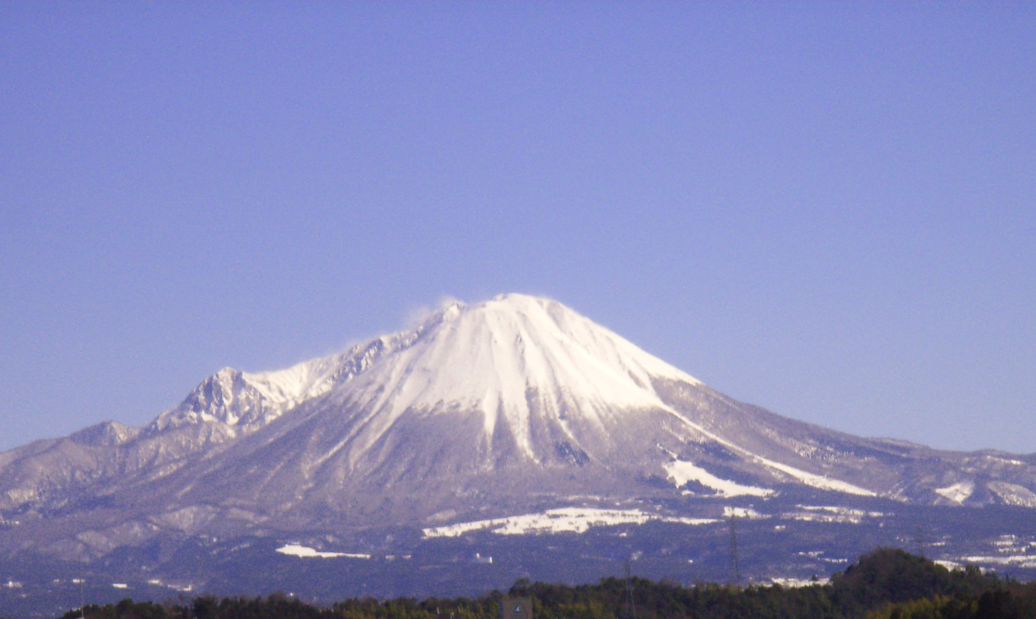
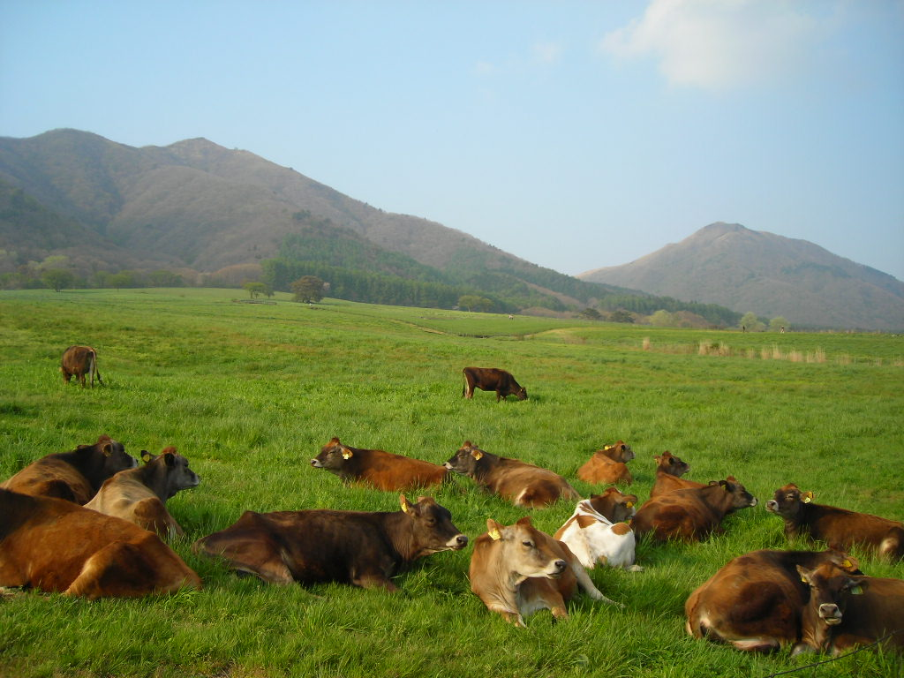
Venue: Sekigane Onsen
関金温泉
Yonago city
Sekigane Onsen
大山国立公園
蒜山高原

Slide 27
LC計画推進室・WEB掲載内容の充実：白形
【勉強会】ページを加えました：
ILCを学び考える会・
ILC 加速器 物理合同勉強会
http://lcdev.kek.jp/LCoffice/OfficeAdmin/Test/Seminar/Seminar.html

Slide 28
勉強会ページ http://lcdev.kek.jp/LCoffice/OfficeAdmin/Test/Seminar/Seminar.html

Slide 29
第25回・LC計画推進委員会
日時： 4月17日（木）13:00 ~ 17:00
場所： 3号館1階 セミナーホール
議 事
１．日本学術会議での審議状況 （相原委員：リモート）
２．リニアコライダー計画推進に関する状況 （鈴木機構長）
３．LCBおよび高エネルギー研究者会議報告 （駒宮委員）
４．リニアコライダー戦略会議からの報告 （山下委員）
５．KEK-LC推進室からの報告 （山本)
６．ILC CFS-ADI joint Meeting からの報告 （榎本委員・宮原氏）
７．ILC 準備段階における技術的準備課題・方策 （山本）
６．ディスカッション （全員）
次回： 6月１３日（金）
次次回： 9月16 日（火） （にて調整）

